Slide 1
חשבון דיפרנציאלי לתלמידי כלכלה וניהול
שיעור 6
רועי מימרן
©כל הזכויות שמורות לאוניברסיטה הפתוחה ולמחבר.

Slide 2
נושאי השעור
פונקציות קמורות וקעורות
נקודות פיתול
סיכום חקירת פונקציה
גמישות
תרגילי חזרה ליח' 3-4

Slide 3
פונקציות קמורות וקעורות - הקדמה
בשעור שעבר דיברנו על הסימן של השיפוע (או הנגזרת) ושימוש בו לזיהוי מצבי עליה וירידה של פונקציה.
כעת נדבר על הסימן של הנגזרת השניה (כלומר הנגזרת של הנגזרת) ומה אפשר ללמוד ממנו.
חוק התפוקה השולית הפוחתת: בהנחה שכמות הייצור תלויה בין השאר בכמות העבודה: P = f(L)
אז התפוקה השולית תהיה הנגזרת שלה: MPL = f’(L)
חוק התפוקה השולית הפוחתת יקבע שהתפוקה השולית היא חיובית (כלומר, הייצור ממשיך לעלות עם עליית היקף העבודה) אבל פונקציה יורדת. כלומר, f’>0 אבל f’’<0.

Slide 4
פונקציה קמורה (Convex)
f’’ > 0 – פונקציה קמורה
הפונקציה f’ עולה, למשל: מתחילה ברמה שלילית (כלומר f יורדת), מגיעה ל-0 (f בנקודות מינימום) ועוברת לרמה חיובית (f עולה). יכולה גם לעלות בתחום ערכים אחר.

Slide 5
פונקציה קעורה (Concave)
f’’ < 0 – פונקציה קעורה
השיפוע f’ נמצא במגמת ירידה

Slide 6
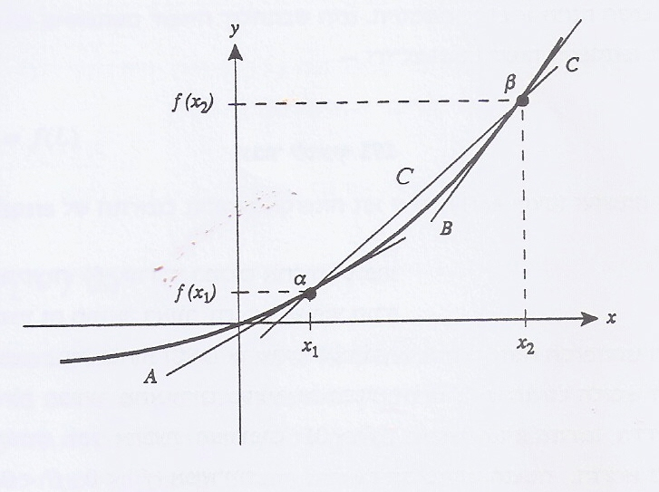
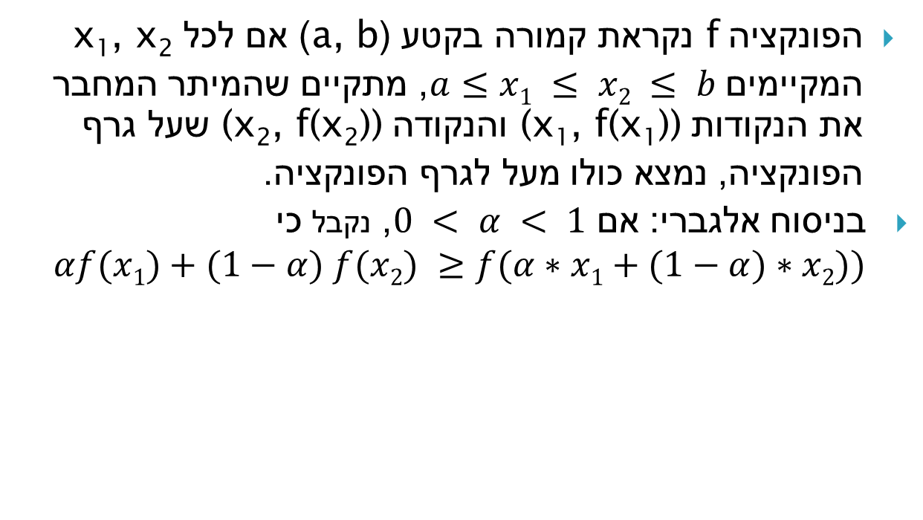
הגדרה פורמלית - רשות
הפונקציה f נקראת קמורה בקטע (a, b) אם לכל x₁, x₂ המקיימים $a≤x1 ≤ x2 ≤ b$, מתקיים שהמיתר המחבר את הנקודות (x₁, f(x₁)) והנקודה (x₂, f(x₂)) שעל גרף הפונקציה, נמצא כולו מעל לגרף הפונקציה.
בניסוח אלגברי: אם $0 < α < 1$, נקבל כי
$$αf(x1)+(1−α) f(x2) ≥f(α∗x1+(1−α)∗x2))$$

Slide 7
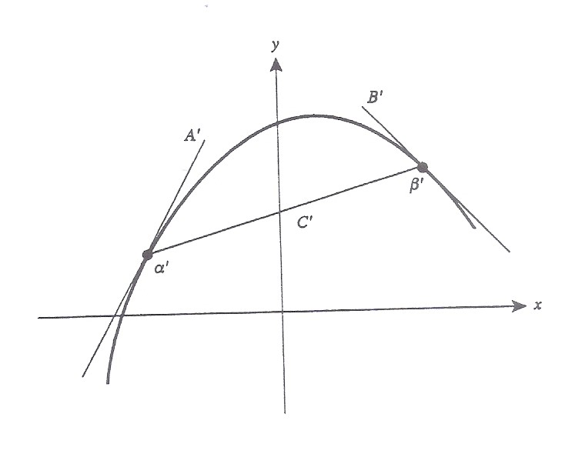
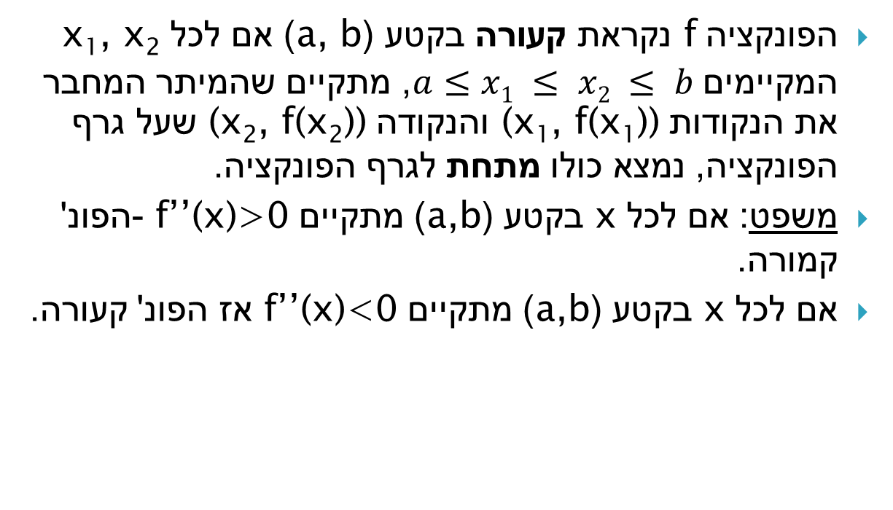
הגדרה פורמלית - המשך
הפונקציה f נקראת קעורה בקטע (a, b) אם לכל x₁, x₂ המקיימים $a≤x1 ≤ x2 ≤ b$, מתקיים שהמיתר המחבר את הנקודות (x₁, f(x₁)) והנקודה (x₂, f(x₂)) שעל גרף הפונקציה, נמצא כולו מתחת לגרף הפונקציה.
משפט: אם לכל x בקטע (a,b) מתקיים f’’(x)>0 -הפונ' קמורה.
אם לכל x בקטע (a,b) מתקיים f’’(x)<0 אז הפונ' קעורה.

Slide 8
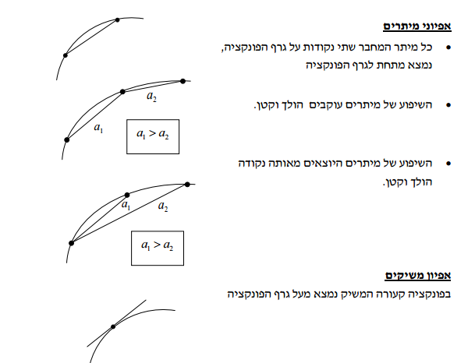
אפיוני פונקציה קעורה

Slide 9
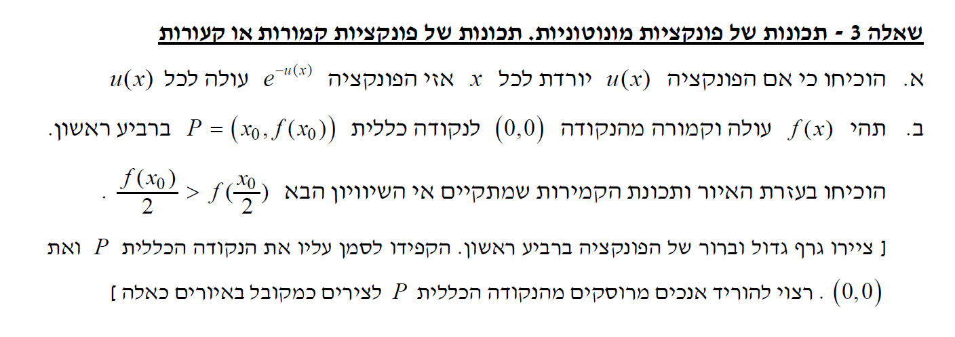
ממ"ן 12 – סמסטר 2016ב שאלה 3

Slide 10
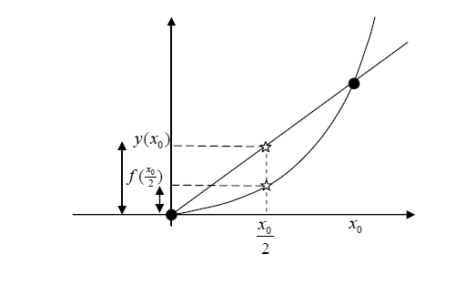
תרגיל 3 סעיף ב' – 3 דרכים לפתרון
דרכי פתרון:
רישום משוואת המיתר
שימוש בדמיון משולשים
אי שויון השיפועים

Slide 11
פתרון 1 – רישום משוואת המיתר

Slide 12
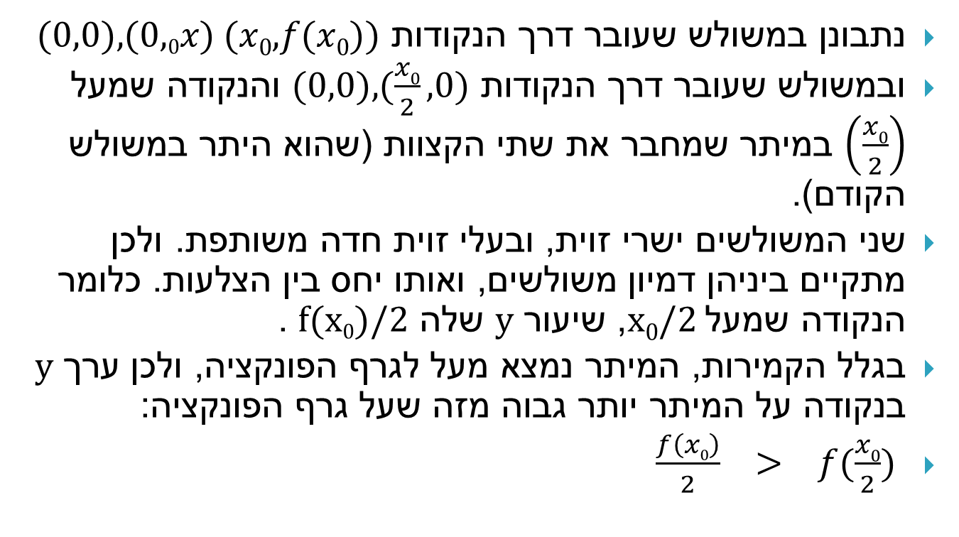
פתרון 2 – דמיון משולשים ויחס צלעות
נתבונן במשולש שעובר דרך הנקודות $(0,0), (0, 0x) (x0, f(x0))$
ובמשולש שעובר דרך הנקודות $(0,0), (\frac{x0}{2}, 0)$ והנקודה שמעל $\left(\frac{x0}{2}\right)$ במיתר שמחבר את שתי הקצוות (שהוא היתר במשולש הקודם).
שני המשולשים ישרי זוית, ובעלי זוית חדה משותפת. ולכן מתקיים ביניהן דמיון משולשים, ואותו יחס בין הצלעות. כלומר הנקודה שמעלx₀/2 , שיעור y שלה f(x₀)/2 .
בגלל הקמירות, המיתר נמצא מעל לגרף הפונקציה, ולכן ערך y בנקודה על המיתר יותר גבוה מזה שעל גרף הפונקציה:
$\frac{f\left(x0\right)}{2} > f(\frac{x0}{2})$

Slide 13
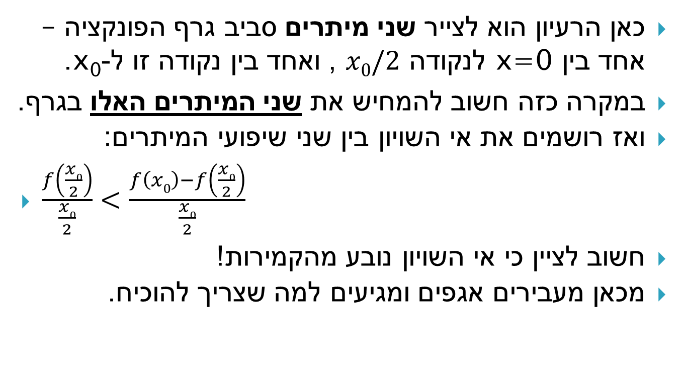
פתרון 3 – אישויון השיפועים
כאן הרעיון הוא לצייר שני מיתרים סביב גרף הפונקציה – אחד בין x=0 לנקודה $x0/2$, ואחד בין נקודה זו ל-x₀.
במקרה כזה חשוב להמחיש את שני המיתרים האלו בגרף.
ואז רושמים את אי השויון בין שני שיפועי המיתרים:
$\frac{f\left(\frac{x0}{2}\right)}{\frac{x0}{2}}<\frac{f\left(x0\right)−f\left(\frac{x0}{2}\right)}{\frac{x0}{2}}$
חשוב לציין כי אי השויון נובע מהקמירות!
מכאן מעבירים אגפים ומגיעים למה שצריך להוכיח.

Slide 14
תהליך לוגי של הוכחה
תהליך רגיל: מתחילים מדבר נתון, מבצעים חישוב או הסקה תוך שימוש בדברים ידועים אחרים, ומגיעים למה שרוצים להוכיח.
הוכחה בדרך השלילה: מתחילים מטענה הפוכה לזו שרוצים להוכיח, מבצעים חישוב או הסקה תוך שימוש בדברים ידועים ומגיעים לסתירה. לכן הנחת המוצא חייבת להיות לא נכונה, ומכאן מה שרוצים להוכיח.
לעומת זאת – האם ניתן להוכיח בסדר הפוך? כלומר להתחיל ממה שרוצים להוכיח ולהגיע לדבר ידוע?
בעיקרון לא, אפשר לעשות את זה בטיוטה ככלי עבודה ואח"כ לבנות בסדר הנכון.

Slide 15
דוגמא לפורמט הוכחה
נתון: ......
צ"ל כי ......
הוכחה: יהי x כלשהו ונסתכל על f(x).
ידוע כי ......
מכאן נובע כי.....
נציב ........
נקבל .......
וזה מש"ל.

Slide 16
בעיות הוכחה – הדגמה...
נניח שרוצים להוכיח שמתקיים: 5 = 6
מחסירים 1 משני האגפים: 4 = 5
כעת מחסירים את המשוואה השניה מהראשונה:
1 = 1
הגענו לדבר נכון! האם זה מוכיח את הטענה הראשונה שלנו?

Slide 17
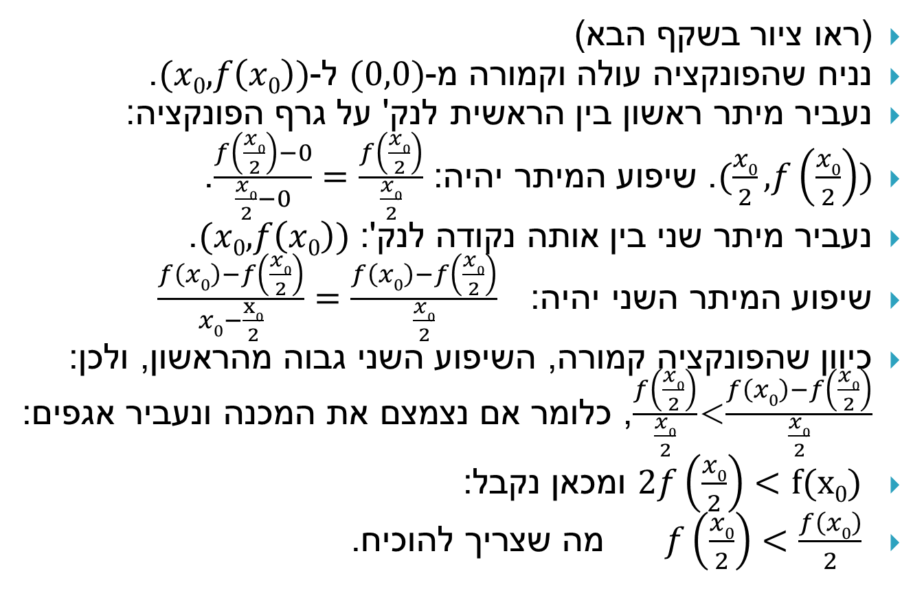
הוכחה מלאה – חלק ב'
(ראו ציור בשקף הבא)
נניח שהפונקציה עולה וקמורה מ-$(0,0)$ ל-$(x0,f\left(x0\right))$.
נעביר מיתר ראשון בין הראשית לנק' על גרף הפונקציה:
$(\frac{x0}{2},f\left(\frac{x0}{2}\right))$. שיפוע המיתר יהיה: $\frac{f\left(\frac{x0}{2}\right)−0}{\frac{x0}{2}−0}=\frac{f\left(\frac{x0}{2}\right)}{\frac{x0}{2}}$.
נעביר מיתר שני בין אותה נקודה לנק': $(x0,f\left(x0\right))$.
שיפוע המיתר השני יהיה: $\frac{f\left(x0\right)−f\left(\frac{x0}{2}\right)}{x0−\frac{x0}{2}}=\frac{f\left(x0\right)−f\left(\frac{x0}{2}\right)}{\frac{x0}{2}}$
כיוון שהפונקציה קמורה, השיפוע השני גבוה מהראשון, ולכן: $\frac{f\left(\frac{x0}{2}\right)}{\frac{x0}{2}}$<$\frac{f\left(x0\right)−f\left(\frac{x0}{2}\right)}{\frac{x0}{2}}$, כלומר אם נצמצם את המכנה ונעביר אגפים:
$2f\left(\frac{x0}{2}\right)<f(x0)$ ומכאן נקבל:
$f\left(\frac{x0}{2}\right)<\frac{f\left(x0\right)}{2}$ מה שצריך להוכיח.

Slide 18
חלק ב' - שרטוט
$$(x0, f\left(x0\right))$$

Slide 19
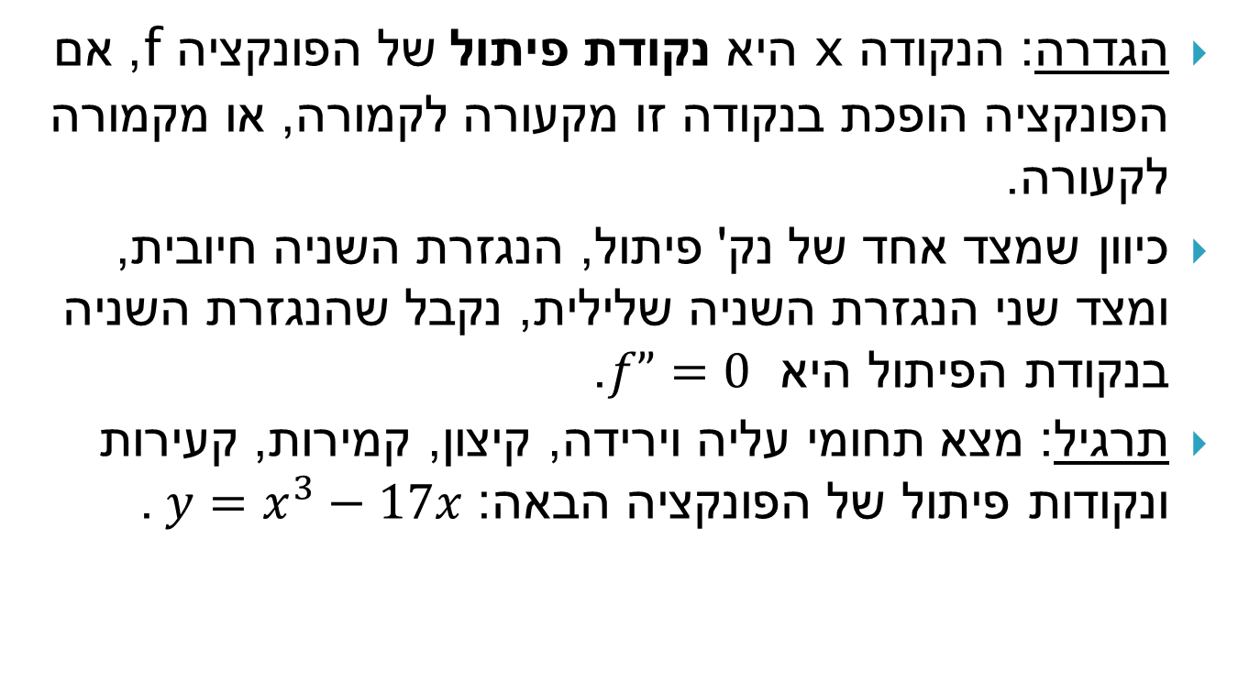
נקודות פיתול
הגדרה: הנקודה x היא נקודת פיתול של הפונקציה f, אם הפונקציה הופכת בנקודה זו מקעורה לקמורה, או מקמורה לקעורה.
כיוון שמצד אחד של נק' פיתול, הנגזרת השניה חיובית, ומצד שני הנגזרת השניה שלילית, נקבל שהנגזרת השניה בנקודת הפיתול היא $f”=0$.
תרגיל: מצא תחומי עליה וירידה, קיצון, קמירות, קעירות ונקודות פיתול של הפונקציה הבאה: $y=x^{3}−17x$ .

Slide 20
שרטוט הפונקציה

Slide 21
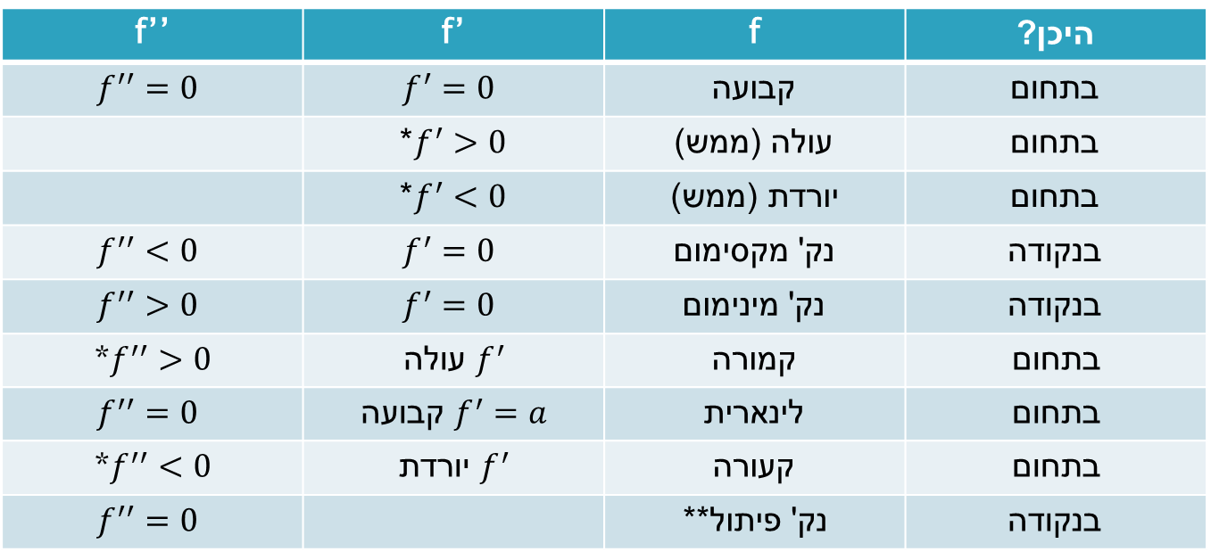
סיכום חקירת פונקציה
f’’ | f’ | f | היכן?
$$f^{′′}=0$$ | $$f^{′}=0$$ | קבועה | בתחום
 | *$f^{′}>0$ | עולה (ממש) | בתחום
 | *$f^{′}<0$ | יורדת (ממש) | בתחום
$$f^{′′}<0$$ | $$f^{′}=0$$ | נק' מקסימום | בנקודה
$$f^{′′}>0$$ | $$f^{′}=0$$ | נק' מינימום | בנקודה
*$f^{′′}>0$ | $f^{′}$ עולה | קמורה | בתחום
$$f^{′′}=0$$ | $f^{′}=a$ קבועה | לינארית | בתחום
*$f^{′′}<0$ | $f^{′}$ יורדת | קעורה | בתחום
$$f^{′′}=0$$ |  | נק' פיתול** | בנקודה
*פרט אולי למספר סופי של נקודות.
**מותנה בכך שהפונקציה עוברת בין קעירות לקמירות או להיפך.

Slide 22
מושג הגמישות (Elasticity) (חשוב לכלכלנים, לא לבחינה בקורס הזה)
כאשר יש לנו פונקציה שמתארת גורמים כלכליים, נרצה לשאול שאלות כמו:
אם נוריד את המחיר של מוצר, בכמה נמכור יותר?
אם אני מעלה מחיר של מוצר אחד, איך זה ישפיע על המכירות של המוצר השני?
אם מחיר השוק של מוצר ירד, בכמה זה ישפיע על ההיצע של היצרנים?
הבעיה: יחידות מדידה שונות (שקלים/דולרים/אירו, ק"ג/טון/חבילות). רוצים לנטרל את יחידות המידה.
הפתרון: להסתכל על השינוי היחסי בכל גורם.

Slide 23
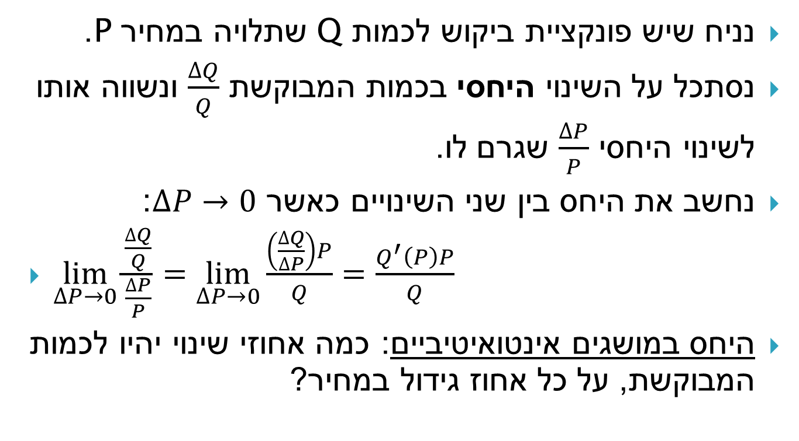
מושג הגמישות (Elasticity) (עמ' 99 ביח' 3-4)
נניח שיש פונקציית ביקוש לכמות Q שתלויה במחיר P.
נסתכל על השינוי היחסי בכמות המבוקשת $\frac{∆Q}{Q}$ ונשווה אותו לשינוי היחסי $\frac{∆P}{P}$ שגרם לו.
נחשב את היחס בין שני השינויים כאשר $∆P→0$:
$\lim_{∆P→0}{\frac{\frac{∆Q}{Q}}{\frac{∆P}{P}}=\lim_{∆P→0}{\frac{\left(\frac{∆Q}{∆P}\right)P}{Q}=\frac{Q^{′}\left(P\right)P}{Q}}}$
היחס במושגים אינטואיטיביים: כמה אחוזי שינוי יהיו לכמות המבוקשת, על כל אחוז גידול במחיר?

Slide 24
גמישות – הגדרה מתימטית (עמ' 100 ביח' 3-4)
תהי נתונה פונקציה $y=f\left(x\right)$. אז הגמישות שלה תוגדר בתור:
$E\left(f\right)=\frac{f^{′}\left(x\right)x}{f\left(x\right)}=\frac{f^{′}\left(x\right)x}{y}$
הגמישות היא פונקציה בפני עצמה (במקרים מסוימים קבוע). למשל נחשב את הגמישות של $y=x^{3}$.

Slide 25
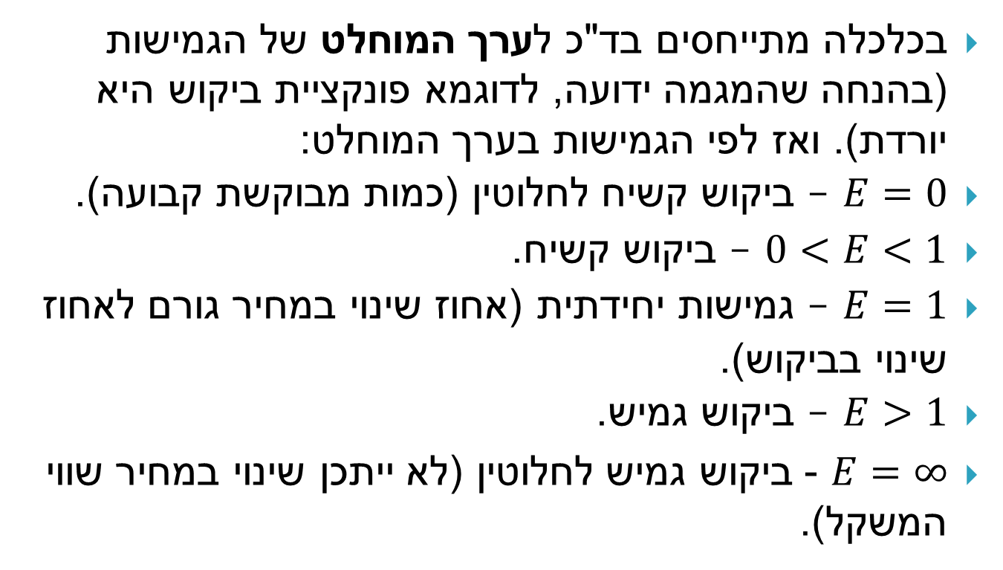
גמישות – יישום בכלכלה
בכלכלה מתייחסים בד"כ לערך המוחלט של הגמישות (בהנחה שהמגמה ידועה, לדוגמא פונקציית ביקוש היא יורדת). ואז לפי הגמישות בערך המוחלט:
$E=0$ – ביקוש קשיח לחלוטין (כמות מבוקשת קבועה).
$0<E<1$ – ביקוש קשיח.
$E=1$ – גמישות יחידתית (אחוז שינוי במחיר גורם לאחוז שינוי בביקוש).
$E>1$ – ביקוש גמיש.
$E=∞$ - ביקוש גמיש לחלוטין (לא ייתכן שינוי במחיר שווי המשקל).

Slide 26
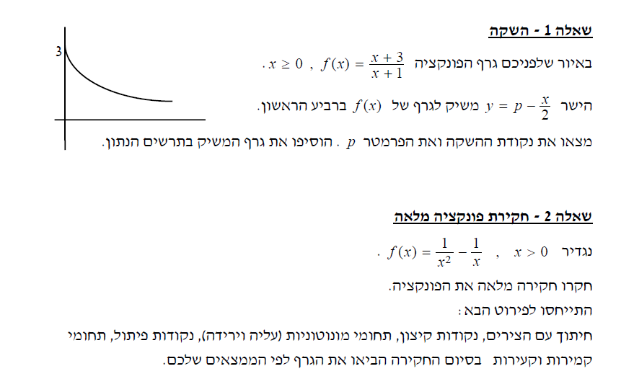
תרגול - ממ"ן 12 סמסטר 2016ב

